Slide 1
E-Form
K2 – Louncing Date

Slide 2
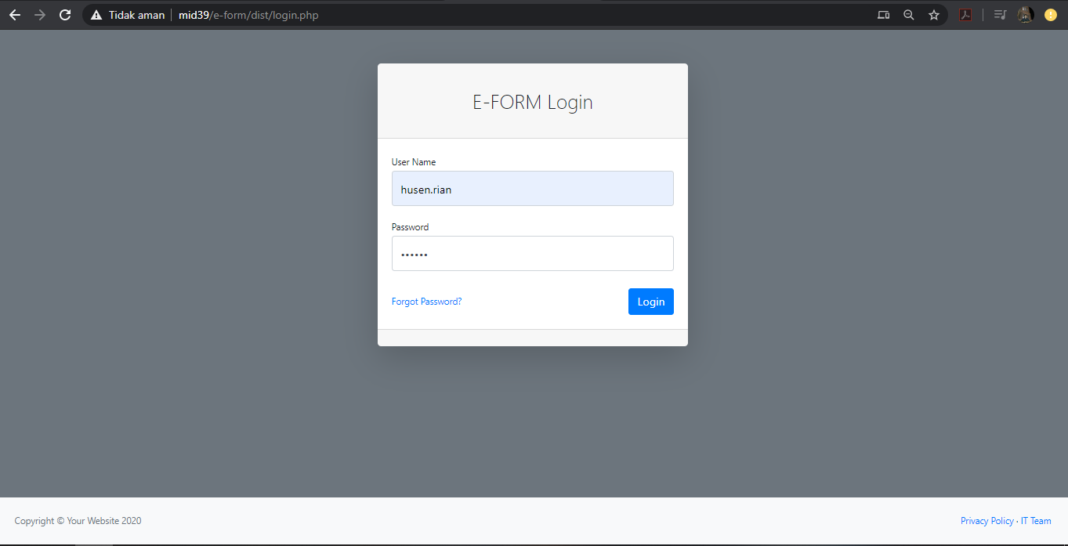
E-Form / K2 Launching Date
1. Ketik Address di Browser Chrome / Mozilla http://mid39/e-form/dist/login.php
Maka akan muncul halaman seperti berikut ini :
Login Menggunakan UserDomain dan Password Domain Windows

Slide 3
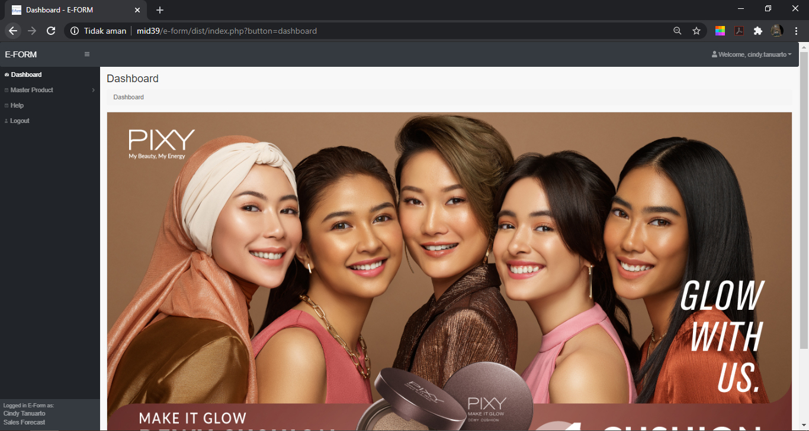
Login Menggunakan UserDomain dan Password Domain Windows
E-Form / K2 Launching Date
2. Jika berhasil login makan akan muncul Menu seperti dibawah ini :

Slide 4
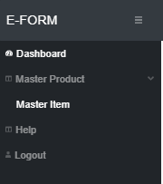
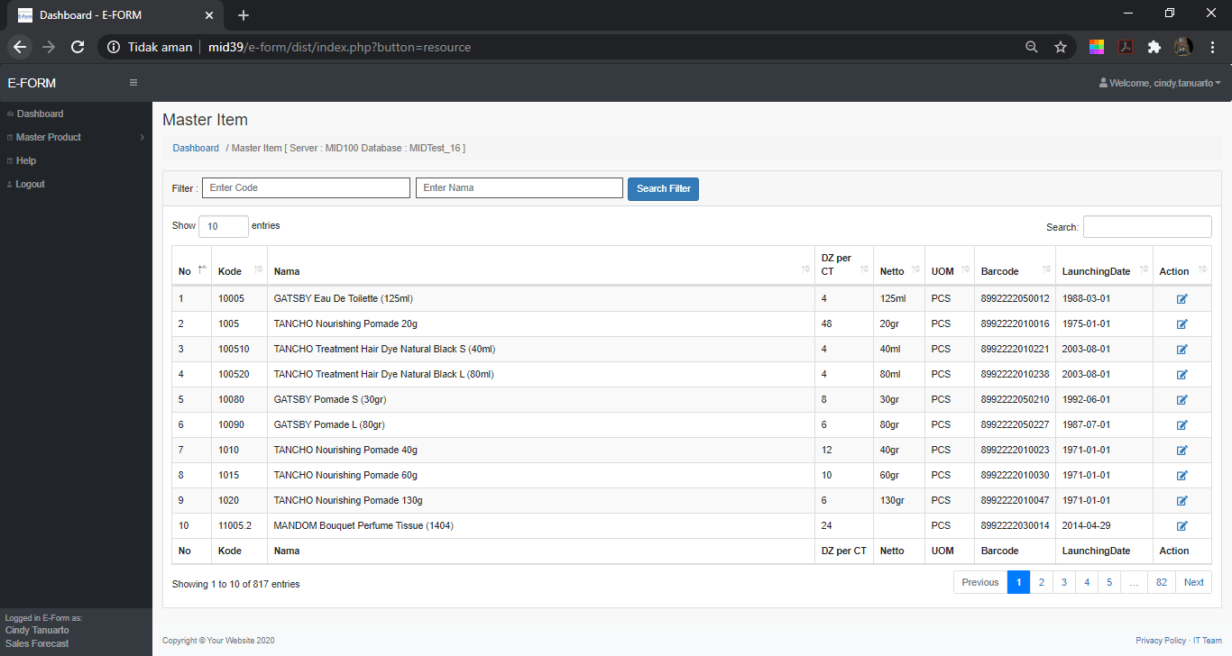
E-Form / K2 Launching Date
3. Untuk Menampilkan Resource SP
Pilih Menu Master Product → Master Item

Slide 5

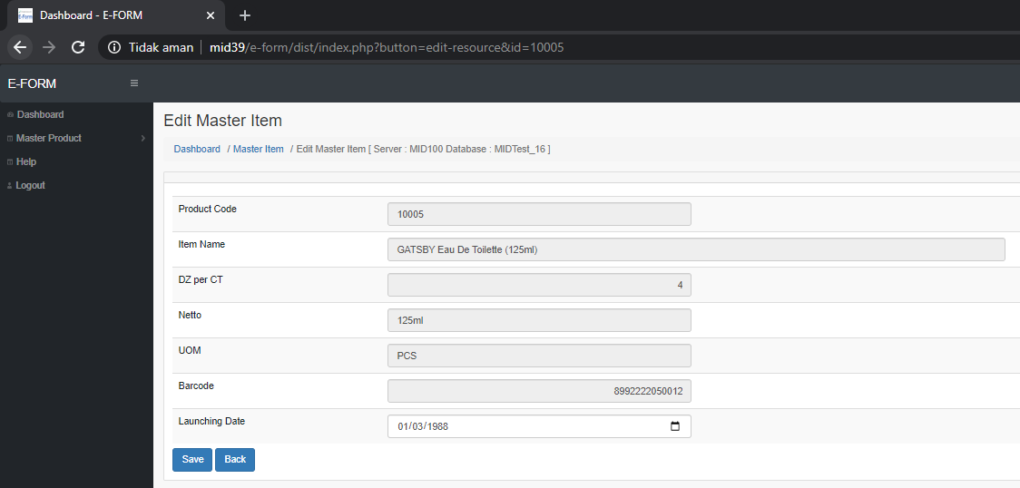
E-Form / K2 Launching Date
4. Untuk merubah Launching Date lakukan langkah dibawah ini
klik disetiap baris
Edit Louncing Date.
Setelah itu klik Save

